Slide 1
BLIND CONTROL
Eine SMARTE Jalousiensteuerung
Eine Präsentation von Maximilian Bachmann, Florian Vetter und Marvin Eisenmann
Dozent: Hans-Jürgen-Herpel

Slide 2

Problemstellung

Slide 3

Wir alle kennen dieses Dilemma!

Slide 4

Gliederung

Slide 5
Anforderungen
-> Systemanforderungen
-> Use-Case Diagramm
Planung
-> Wahl von Hard- und Software
-> Aufteilung in Arbeitspakete
-> Kosten- und Zeitplanung - COCOMO
Architektur
-> Statisch - Component Diagramm
-> Verhalten - Sequence Use-Case
Implementierung
-> esp32-actuator-module
-> esp32-sensor-module
-> blind-controller
Test
-> Deployment Diagramm
-> Sequence UserInput
-> Sequence MotorControl
Gegenüberstellung Komplexität
Vorführung / Demo

Slide 6

1. Anforderungen

Slide 7
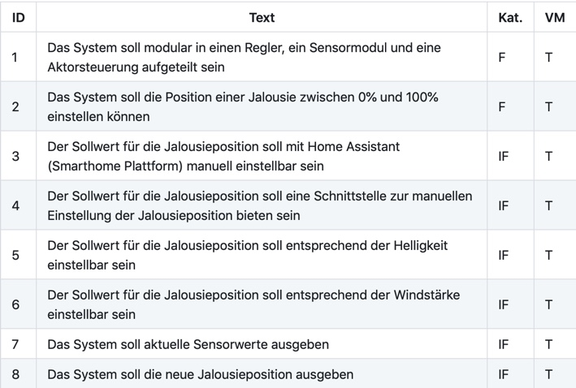
Kategorie: F = Funktional ; IF = Interface ; Q =. Quality Verifikationsmethode: S = Similarity. ; I = Inspection ; R = Review ; M = Measurement ; A = Analysis ; T = Test

Slide 8
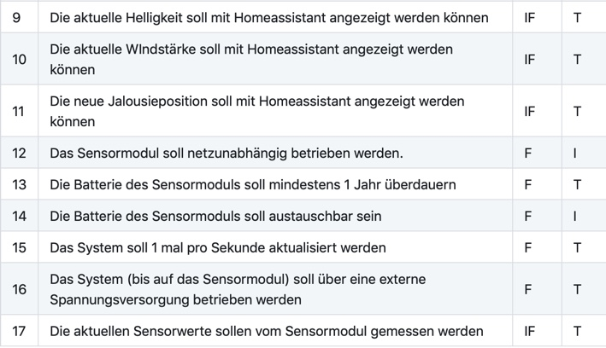
Kategorie: F = Funktional ; IF = Interface ; Q =. Quality Verifikationsmethode: S = Similarity. ; I = Inspection ; R = Review ; M = Measurement ; A = Analysis ; T = Test

Slide 9
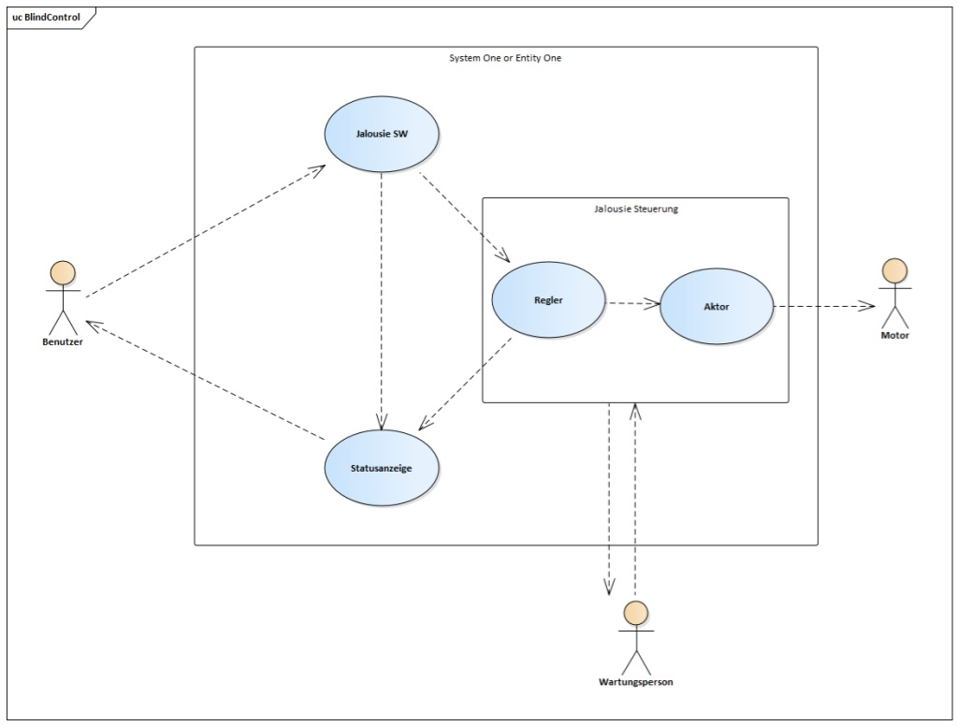
Use-Case Diagramm

Slide 10

2. Planung

Slide 11
Hardware
Raspberry PI
MQTT Broker, Regler, Home Assistent
ESP32
Sensor -, Aktor- Modul
Router
Diverse Sensoren, Stepper Motor, Leitungen usw.

Slide 12
Arbeitspakete

Slide 13
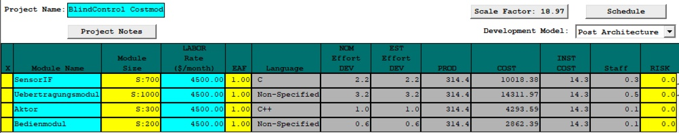

Kosten- und Zeitplan mit COCOMO

Slide 14
3. Architektur
Statisch
Verhalten

Slide 15
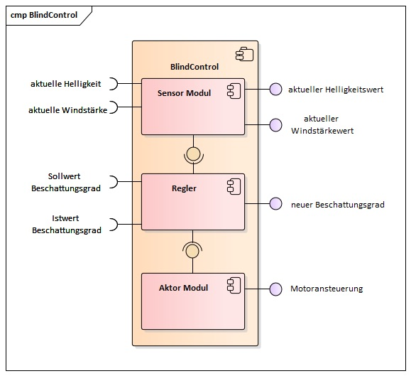
Statisch - Component Diagramm

Slide 16
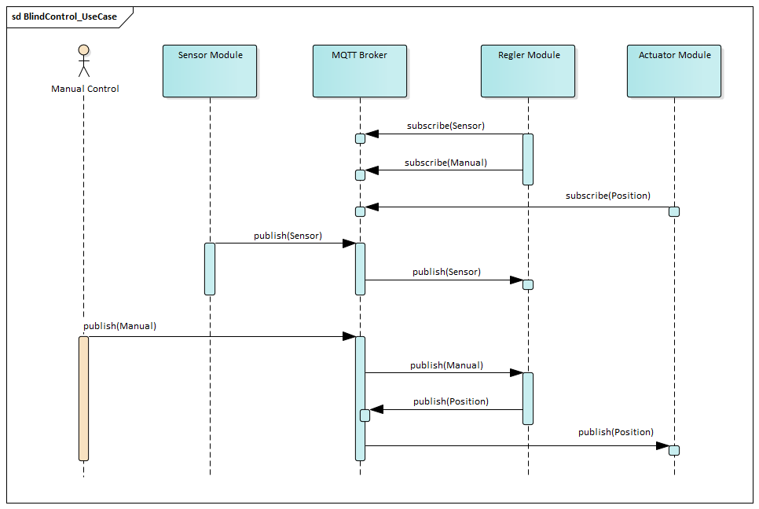
Verhalten - Sequence Use-Case

Slide 17

4. Implementierung

Slide 18
Esp32-actuator-module -

Slide 19
Esp32-sensor-module -

Slide 20
Blind-controller

Slide 21

5. Test

Slide 22
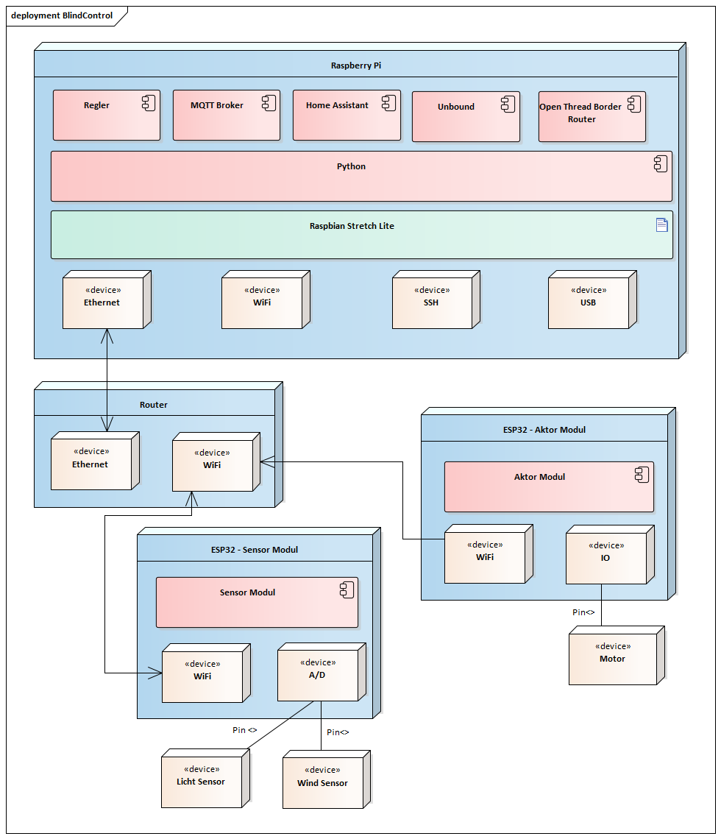
Deployment Diagramm

Slide 23
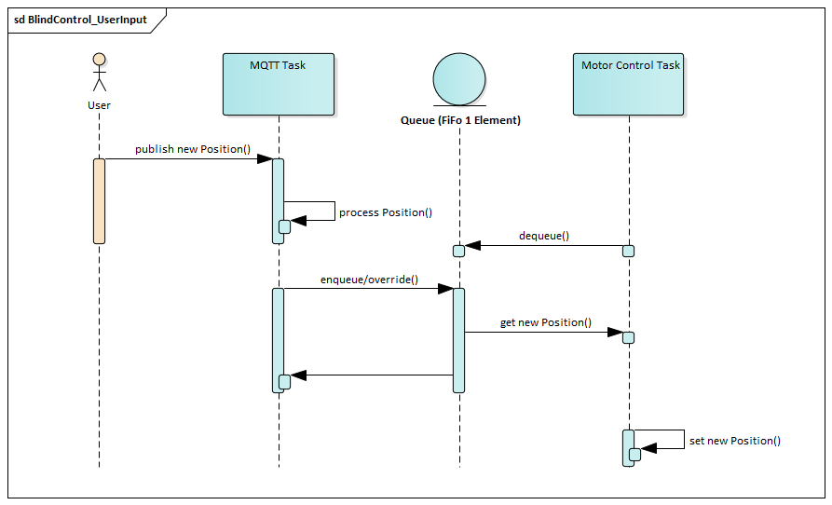
Sequence-UserInput

Slide 24
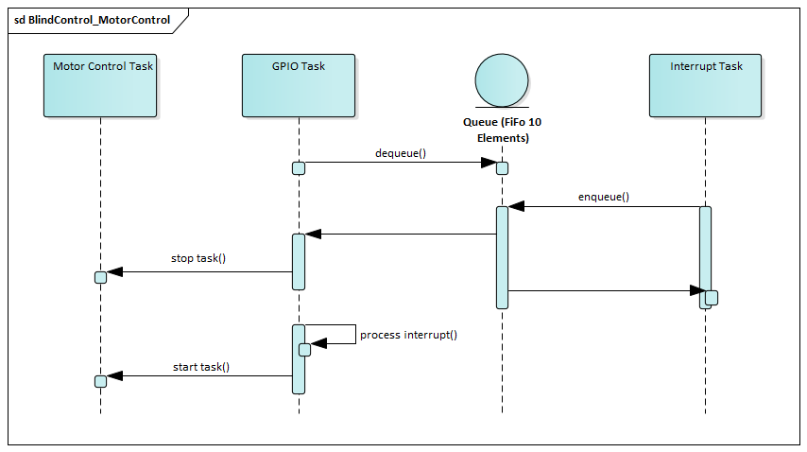
Sequence-MotorControl

Slide 25
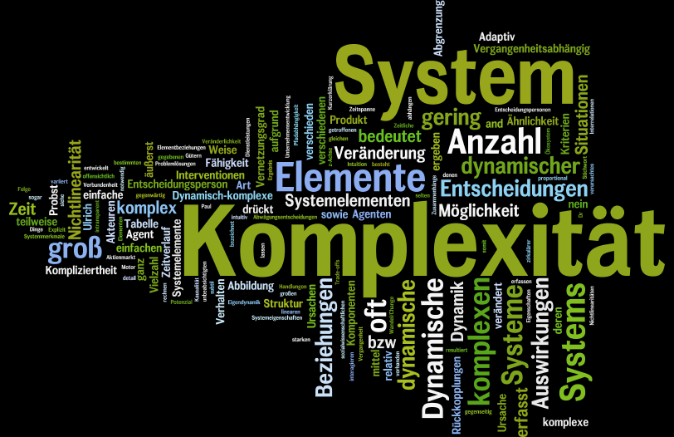
Gegenüberstellung Komplexität

Slide 27
Vorführung

